Slide 1
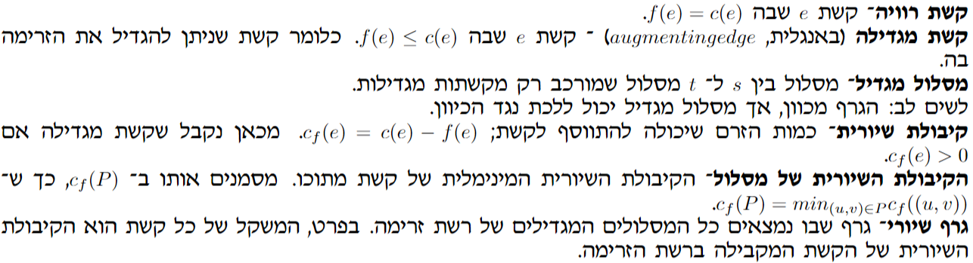
נקודות דומיננטיות- מחלקים אותן לחצי ימני ושמאלי, נמצא דומיננטיות שלהן. הדומיננטיות השמאליות נשארות דומיננטיות רק אם הן גבוהות מהימנית הכי גבוהה (היא הדומיננטית הכי שמאלית). זמן: O(nlogn). זוג נקודות קרובות ביותר: מפצלים לחצי ימני ושמאלי ומוצאים תשובה עבורם והמרחק הקטן ממה שמוצאים הוא x, לכן אם קיים זוג מעורב קרוב יותר, הוא בתחום באורך 2x בין החצאים (תחום x מכל חצי) והמרחק האנכי שלו הוא לכל היותר x. נעבור על מלבנים 2x,x. זמן: O(nlogn). זהו האלגוריתם של שמוס – shamos. בעיית הסועדים: ממיינים ובוחרים בכל פעם בסועד עם זמן העזיבה הקרוב ביותר להתחלה. הוכחה: ניקח פתרון אופטימלי. ניתן להוסיף סועד שמסיים ראשון/להחליף סועד ראשון בו. בעיית האיבר המרובה: נתונים לנו n איברים ואנו מחפשים איבר שמופיע יותר מחצי פעמים. נחלק את המערך לחצי, אם קיים איבר מרובה הוא חייב להיות רוב לפחות באחת הקבוצות. כעת יש לנו לכל היותר שני מועמדים לאיבר המרובה. כדי לבדוק מי מהם הוא הרוב נשווה אותם לכלל המערך. חוצים את המערך לכל היותר logn פעמים ובכל פעם עוברים עליו, לכן הזמן הוא O(nlogn).
DC
דייקסטרא: עובד רק עם משקלים אי-שליליים. מאתחלים את המרחק מכל הצמתים כאינסוף, חוץ ממרחק היעד לעצמו. הצמתים שמורים בערימת מינימום לפי מרחק מהיעד. בכל פעם שולפים את ראש הערימה, מעדכנים את המרחק מהשכנים שלו (אם הוא קטן מהמרחק הנוכחי שיש מהצמתים) ומוחקים אותו. הוכחה: באינדוקציה על הצומת ה-k שמוציאים מהערימה. זמן: O((n+m)logn), כי עוברים על כל קשת ומוציאים כל צומת מערימת מינימום. מימוש עם חיפוש לינארי במקום ערימה: O(n^2)=O(n^2 + m). בלמן-פורד: מבצעים רילקסציה לכל קשת (שלב העדכון בדייקסטרא) n-1 פעמים. עובד רק אם אין מעגלים שליליים (אחרת ניתן להקטין משקל מסלול לנצח). הוכחה: באינדוק' עם הטענה "בהרצה ה-k נמצאו כל המסלולים עם לכל היותר K קשתות.". זמן: O(|V||E|) חיפוש מעגל שלילי: אם מבצעים הרצה n ואחד המרחקים משתפר, אזי קיים מעגל שלילי (אחרת יש סתירה לטענה). *אורך מסלול פשוט הוא לכל היותר n-1.
SSSP
בעיית הקטעים: ממיינים ובוחרים בכל פעם בסועד עם זמן העזיבה הקרוב ביותר להתחלה. הוכחה: באינדוקציה על הקטע ה-i בפתרון אופטימלי וחמדני. ניתן להוסיף/להחליף לאופטימלי את הקטע ה-i בקטע ה-i של החמדני. זמן: O(nlogn). צביעת קטעים: נצבע בצבע שהקטע האחרון הצבוע בו נגמר מוקדם ביותר (נמצא תמיד ב-O(logD) עם ערמת מינימום כאשר D זהו מס' הצבעים המינימלי). אם קטע זה מתנגש בנוכחי ניצור צבע חדש. סיבוכיות: O(nlogn + nlogD). נכונות: הוכחה באינדוקציה על k, הקטע ה-k שעבורו נוסף צבע חדש. הטענה היא שעד קטע זה (כולל) כמות הצבעים מינימלית. שיבוץ סועדים: אם קיים רגע עם k סועדים, יש לפחות k שולחנות. ניקח k מקסימלי וכמו בבעיית הסועדים נשמור נק' כניסה ועזיבה, ולפיהן נוסיף ונוציא סועדים משולחן. זמן: O(nlogn). כיסוי מינימלי בצמתים: קבוצת צמתים
Greedy
DFS
Discover/finish time | Color of v | Edge type-(u,v)
d[u]<d[v]<f[v]<f[u] | White/black | Tree/forward
d[v]<d[u]<f[u]<f[v] | Gray | Back
d[v]<f[v]<d[u]<f[u] | Black | Cross
מינימלית שכל קשת מחוברת ללפחות צומת אחד ממנה. א': תמיד קיים כיסוי אופטימלי בלי עלה, השכן של העלה חייב להיות בכל כיסוי. נשמור רשימת עלים, כל פעם נוסיף לכיסוי את השכן שלו ונמחק אותו מהגרף ונוסיף עלים לפי הצורך. נסיים כשאין עלים. הוכחה: הכיסוי חוקי כי מוחקים קשת רק כשמכסים אותה. תמיד משתלם לקחת יותר שכן של עלה מכיוון שהקשת חייבת להיות מכוסה והוא יכול לכסות עוד קשתות. סיבוכיות זמן: O(|V|+|E|), מכיוון שכל קשת נמחקת וכל צומת הוא עלה לכל היותר פעם אחת. בעיית הנגר: נעבור על הקורות ונחתוך בחתך הכי ימני שהמרחק ממנו להתחלה (או לחתך הקודם) קטן מ-L. זמן: O(n) הוכחה: בפתרון האופטימלי החתך ה-i לא נמצא אחרי החתך ה-i בפתרון החמדני (הוכחה באינ') ואז אם החתכים ה-n-ים שונים אזי בחיתוך האופטימלי החתך האחרון גדול מ-L וזו סתירה.
זמן: O(|V|+|E|) ברשימת שכנויות, O(|V|^2)במטריצת שכנויות. הוכחת מסלולים מזעריים ב-BFS: באינדוקציה על הצומת ה-k שנמצא אליו מסלול, בעזרת הטענות "אם קיימת הקשת {u,v} אזי <=1|du-dv|“, "אם u נמצא לפני v אזי du <= dv". שימושים נוספים: ספירת רכיבי קשירות, זיהוי קשירות חזקה, זיהוי מעגל, זיהוי גרף דו-צדדי (אם לא קיים מעגל אי-זוגי), מיון טופולוגי: עוברים על הגרף, המיון הוא מהצומת עם f(u) מקסימלי למינימלי. SCC: כל ר"ק נמצא בעזרת סריקה מצומת, ואז סריקה נוספת ממנו בגרף ההופכי- על הצמתים מהסריקה הקודמות בלבד. מי שנסרק שנית נמצא ברכיב הקשירות שלו. הוכחה: בעזרת המשפט "אם קיימת קשת מר"ק אחד לשני, זמן הסיום של הראשון גדול יותר." זמן: לינארי. מספר מסלולים ב-DAG: מוצאים מיון טופולוגי, עוברים עליו מההתחלה לסוף, בכל צומת שומרים את מספר המסלולים להגיע אליו (שזהו סכום התשובות של הצמתים שיש מהם קשת אליו), התשובה היא של צומת היעד. זמן: לינארי. מסלול זוגי קצר ביותר: שכפול של הגרף. כל המסלולים שהם תשובות הם המזעריים שמגיעים לצומת מהשכפול שבו היעד נמצא. זמן: לינארי. ת.ב: זיהוי גרף קשיר-חלש: גרף חלש הוא גרף שבו כל צומת יכול להגיע לשני, או שהשני יכול להגיע אליו או שניהם, נתון גרף ויש לזהות אם הוא קשיר-חלש. בתוך רכיבי הקשירות הצמתים בהכרח קשירים חזק, לכן נמצא אותם ונתייחס לצמתי העל שלהם. נמצא מיון טופולוגי (לא יכולים להיות מעגלים עם צמתי העל). הגרף קשיר-חלש אמ"מ מכל צומת-על יש קשת לצומת העל שאחריו במיון הטופולוגי (אחרת הצמתים שלהם לא קשירים-חלש). מבוך המפלצות: אדם נמצא בנקודה התחלתית במבוך עם מפלצות ויציאות. אם הוא מגיע ליציאה לפני שמפלצת מגיעה אליו, הוא שורד. יש לבדוק האם קיימת יציאה שאם ילך אליה יוכל לשרוד. ניצור צומת שממנו יש קשת לכל מפלצת. נריץ BFS מהאדם ומצומת המפלצות וכך נבדוק האם קיימת יציאה שקרובה יותר לאדם מאשר למפלצת.
BFS+DFS

Slide 2
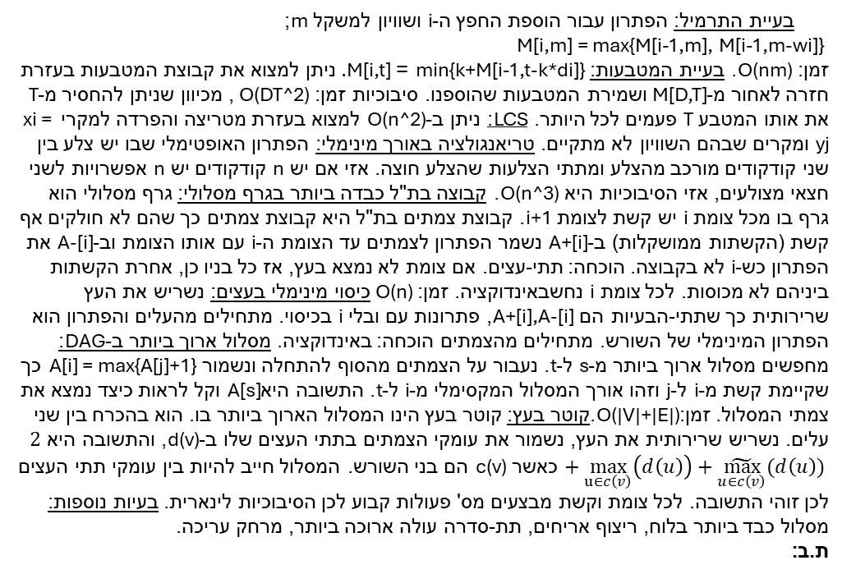
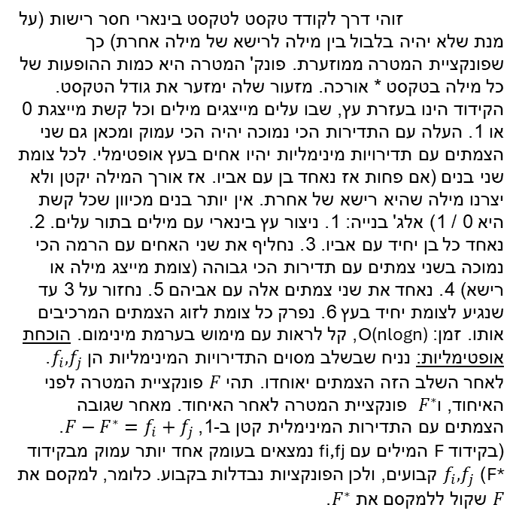
מסלול מזערי עם משקלים חסומים בקבוע: נמיר כל קשת במשקל x ל-x קשתות (עם צמתים ביניהן) שמשקלן 1, ונריץ BFS. זמן: לינארי. מסלול קל ביותר עם קופון: יש למצוא מסלול מזערי בין מקור ליעד, כאשר מותר להקטין פי 2 את המשקל של אחת הקשתות (המשקלים חיוביים) נמצא מרחק מינימלי מהמקור לכל צומת ומכל צומת למקור. נמצא קשת שבה הסכום בין משקלי המרחק מהמקור אליה, חצי משקלה והמרחק ממנה ליעד הוא המינימלי. זמן: דייקסטרא (מותר להגדיר ככה סיבוכיות) ואז מעבר על קשתות. מסלול הכי קל עם קשתות במשקל מוגבל: מוחקים את הקשתות הלא רלוונטיות. ערך מינימלי L שעבורו קיים מסלול ממקור ליעד עם משקלים שקטנים ממנו: נבצע חיפוש בינארי (נתון שהמשקלים חסומים ע"י W). נבחר W/2 ונבדוק האם קיים מסלול ב-BFS. אם כן, נבדוק W/4 ואחרת W3/4 בסך הכול O(logW) כפול זמן BFS. ת.ב: מסלול מזערי שעובר בקשתות משלושה צבעים: באמצעות שכפול של הגרף לתתי-גרפים שיש בהם רק צבעים מסוימים, כך שניתן לעבור ביניהם ולהגיע ליעד רק עם קשתות מסוימות. 2- נתון שהגרף הוא DAG. יוצרים את אותו הגרף כמו בשאלה הקודמת, אך מוצאים מסלול מזערי בעזרת מיון טופולוגי ו-DP (הזמן לינארי). יש להוכיח פתרון זה מכיוון שאינו נלמד רשמית. מסלול מזערי עם רוחב מינימלי: נתון גרף עם משקלים אי-שליליים. רוחב של מסלול הוא משקל הקשת הכבדה ביותר בו. רוצים למצוא מסלול בין s ל-t שרוחבו מינימלי. נריץ דייקסטרא ובמקום לשמור את משקלי המסלולים של כל צומת, נשמור את הרוחב שלהם. הוכחת הנכונות של דייקסטרא תקפה כאן (אין להוכיח מחדש). מסלול שממקסם משקל מינימלי: יש למצוא מסלול בין s ל-t שבו משקל הקשת הקלה ביותר מקסימלי בגרף עם משקלים אי-שליליים.
SSSP2
בעיית הסועדים: נשמור את נקודות הכניסה והעזיבה. נעבור עליהן עם מונה שגדל בכניסה וקטן ועזיבה. נחזיר את הערך המקסימלי שהיה למונה. זמן: O(nlogn). חציון של מיזוג: (עבור שני מערכים ממוזגים) נשווה בין חציוני המערכים. אם a < b אזי החציון לא יכול להיות לפני a או אחרי b. נבצע O(logn) וויתורים על חצאים ולכן זוהי סיבוכיות הזמן. המשחק של רמי ודינה: יוצרים 2 צמתים לכל מצב אפשרי, אחד לתור של דינה ושני לשל רמי, כלומר 2n^2 צמתים. כל צומת שבו הם באותו צומת הוא שחור וכך גם כל צומת מהתור של רמי שיש קשת ממנו לצומת שחור וכל צומת של תורה של דינה שמוביל רק למסלולים שחורים. רמי יכול לנצח רק אם הצומת הראשון שחור. כדי למצוא את השחורים במקרה הגרוע נעבור על כל צומת O(n^2) פעמים (מתחילים מהשחורים המקוריים) אז סיבוכיות הזמן היא O(n^4).
שונים
בעיית התרמיל: הפתרון עבור הוספת החפץ ה-i ושוויון למשקל m;
M[i,m] = max{M[i-1,m], M[i-1,m-wi]}
זמן: O(nm). בעיית המטבעות: min{k+M[i-1,t-k*di]} = .M[i,t]ניתן למצוא את קבוצת המטבעות בעזרת חזרה לאחור מ- M[D,T]ושמירת המטבעות שהוספנו. סיבוכיות זמן: O(DT^2) , מכיוון שניתן להחסיר מ-T את אותו המטבע T פעמים לכל היותר. LCS: ניתן ב-O(n^2) למצוא בעזרת מטריצה והפרדה למקרי xi = yj ומקרים שבהם השוויון לא מתקיים. טריאנגולציה באורך מינימלי: הפתרון האופטימלי שבו יש צלע בין שני קודקודים מורכב מהצלע ומתתי הצלעות שהצלע חוצה. אזי אם יש n קודקודים יש n אפשרויות לשני חצאי מצולעים, אזי הסיבוכיות היא O(n^3). קבוצה בת"ל כבדה ביותר בגרף מסלולי: גרף מסלולי הוא גרף בו מכל צומת i יש קשת לצומת i+1. קבוצת צמתים בת"ל היא קבוצת צמתים כך שהם לא חולקים אף קשת (הקשתות ממושקלות) ב-A+[i] נשמר הפתרון לצמתים עד הצומת ה-i עם אותו הצומת וב-A-[i] את הפתרון כש-i לא בקבוצה. הוכחה: תתי-עצים. אם צומת לא נמצא בעץ, אז כל בניו כן, אחרת הקשתות ביניהם לא מכוסות. לכל צומת i נחשבאינדוקציה. זמן: O(n) כיסוי מינימלי בעצים: נשריש את העץ שרירותית כך שתתי-הבעיות הם A+[i],A-[i], פתרונות עם ובלי i בכיסוי. מתחילים מהעלים והפתרון הוא הפתרון המינימלי של השורש. מתחילים מהצמתים הוכחה: באינדוקציה. מסלול ארוך ביותר ב-DAG: מחפשים מסלול ארוך ביותר מ-s ל-t. נעבור על הצמתים מהסוף להתחלה ונשמור A[i] = max{A[j]+1} כך שקיימת קשת מ-i ל-j וזהו אורך המסלול המקסימלי מ-i ל-t. התשובה היאA[s] וקל לראות כיצד נמצא את צמתי המסלול. זמן:O(|V|+|E|).קוטר בעץ: קוטר בעץ הינו המסלול הארוך ביותר בו. הוא בהכרח בין שני עלים. נשריש שרירותית את העץ, נשמור את עומקי הצמתים בתתי העצים שלו ב-d(v), והתשובה היא $2+\max_{u∈c\left(v\right)}\left(d\left(u\right)\right)+\underset{u∈c\left(v\right)}{\tilde{\text{max}}}(d\left(u\right))$ כאשר c(v) הם בני השורש. המסלול חייב להיות בין עומקי תתי העצים לכן זוהי התשובה. לכל צומת וקשת מבצעים מס' פעולות קבוע לכן הסיבוכיות לינארית. בעיות נוספות: מסלול כבד ביותר בלוח, ריצוף אריחים, תת-סדרה עולה ארוכה ביותר, מרחק עריכה.
ת.ב:
זוהי דרך לקודד טקסט לטקסט בינארי חסר רישות (על מנת שלא יהיה בלבול בין מילה לרישא של מילה אחרת) כך שפונקציית המטרה ממוזערת. פונק' המטרה היא כמות ההופעות של כל מילה בטקסט * אורכה. מזעור שלה ימזער את גודל הטקסט. הקידוד הינו בעזרת עץ, שבו עלים מייצגים מילים וכל קשת מייצגת 0 או 1. העלה עם התדירות הכי נמוכה יהיה הכי עמוק ומכאן גם שני הצמתים עם תדירויות מינימליות יהיו אחים בעץ אופטימלי. לכל צומת שני בנים (אם פחות אז נאחד בן עם אביו. אז אורך המילה יקטן ולא יצרנו מילה שהיא רישא של אחרת. אין יותר בנים מכיוון שכל קשת היא 0 / 1) אלג' בנייה: 1. ניצור עץ בינארי עם מילים בתור עלים. 2. נאחד כל בן יחיד עם אביו. 3. נחליף את שני האחים עם הרמה הכי נמוכה בשני צמתים עם תדירות הכי גבוהה (צומת מייצג מילה או רישא) 4. נאחד את שני צמתים אלה עם אביהם 5. נחזור על 3 עד שנגיע לצומת יחיד בעץ 6. נפרק כל צומת לזוג הצמתים המרכיבים אותו. זמן: O(nlogn), קל לראות עם מימוש בערמת מינימום. הוכחת אופטימליות: נניח שבשלב מסוים התדירויות המינימליות הן $f_{i},f_{j}$. לאחר השלב הזה הצמתים יאוחדו. תהי $F$ פונקציית המטרה לפני האיחוד, ו$F^{∗}$ פונקציית המטרה לאחר האיחוד. מאחר שגובה הצמתים עם התדירות המינימלית קטן ב-1, $F−F^{∗}=f_{i}+f_{j}$. (בקידוד F המילים עם fi,fj נמצאים בעומק אחד יותר עמוק מבקידוד F*) $f_{i},f_{j}$ קבועים, ולכן הפונקציות נבדלות בקבוע. כלומר, למקסם את $F$ שקול ללמקסם את $F^{∗}$.
DP
קידוד-הופמן

Slide 3

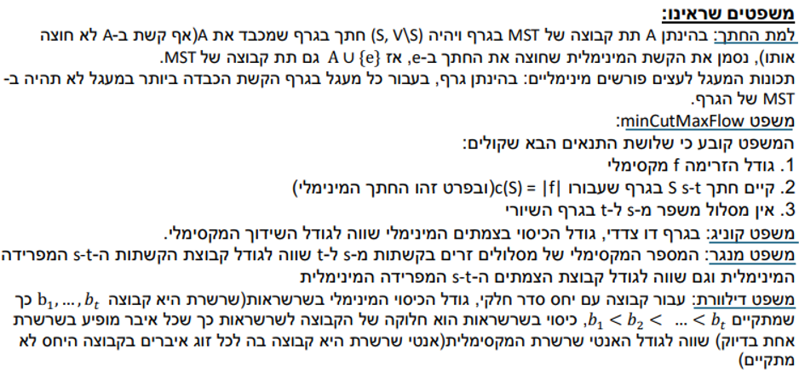
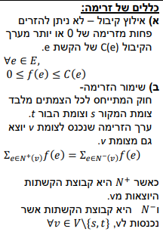
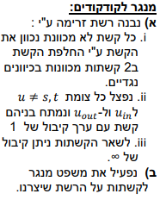
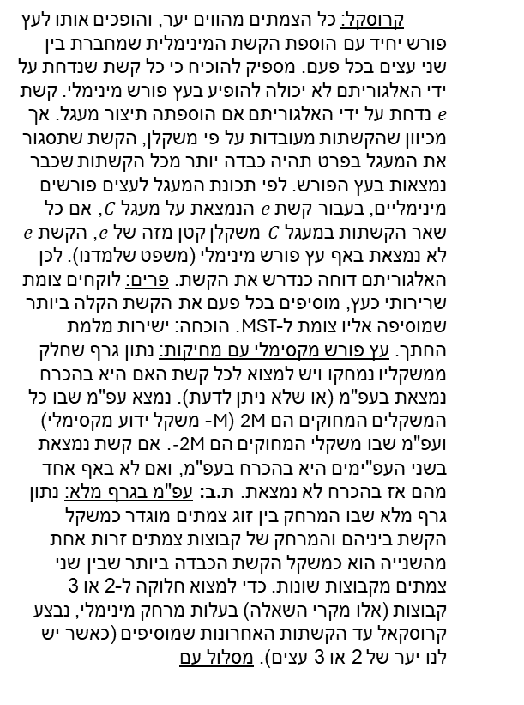
שמתחיל ב-s. נשמור ב-DP את משקל הקשת הקלה ביותר של מסלול לכל צומת.
זמני מציאת MST: O(ElogV). או O(E+VlogV) בפרים אם משתמשים בערימת פיבונאצ'י במקום ערימת מינימום.
קרוסקל: כל הצמתים מהווים יער, והופכים אותו לעץ פורש יחיד עם הוספת הקשת המינימלית שמחברת בין שני עצים בכל פעם. מספיק להוכיח כי כל קשת שנדחת על ידי האלגוריתם לא יכולה להופיע בעץ פורש מינימלי. קשת $e$ נדחת על ידי האלגוריתם אם הוספתה תיצור מעגל. אך מכיוון שהקשתות מעובדות על פי משקלן, הקשת שתסגור את המעגל בפרט תהיה כבדה יותר מכל הקשתות שכבר נמצאות בעץ הפורש. לפי תכונת המעגל לעצים פורשים מינימליים, בעבור קשת $e$ הנמצאת על מעגל $C$, אם כל שאר הקשתות במעגל $C$ משקלן קטן מזה של $e$, הקשת $e$ לא נמצאת באף עץ פורש מינימלי (משפט שלמדנו). לכן האלגוריתם דוחה כנדרש את הקשת. פרים: לוקחים צומת שרירותי כעץ, מוסיפים בכל פעם את הקשת הקלה ביותר שמוסיפה אליו צומת ל-MST. הוכחה: ישירות מלמת החתך. עץ פורש מקסימלי עם מחיקות: נתון גרף שחלק ממשקליו נמחקו ויש למצוא לכל קשת האם היא בהכרח נמצאת בעפ"מ (או שלא ניתן לדעת). נמצא עפ"מ שבו כל המשקלים המחוקים הם 2M (M- משקל ידוע מקסימלי) ועפ"מ שבו משקלי המחוקים הם -2M. אם קשת נמצאת בשני העפ"ימים היא בהכרח בעפ"מ, ואם לא באף אחד מהם אז בהכרח לא נמצאת. ת.ב: עפ"מ בגרף מלא: נתון גרף מלא שבו המרחק בין זוג צמתים מוגדר כמשקל הקשת ביניהם והמרחק של קבוצות צמתים זרות אחת מהשנייה הוא כמשקל הקשת הכבדה ביותר שבין שני צמתים מקבוצות שונות. כדי למצוא חלוקה ל-2 או 3 קבוצות (אלו מקרי השאלה) בעלות מרחק מינימלי, נבצע קרוסקאל עד הקשתות האחרונות שמוסיפים (כאשר יש לנו יער של 2 או 3 עצים). מסלול עם
MST
מציאת זרימה בגודל מסוים: נשמור מקור חדש שכמות הזרימה שהוא מעביר למקור המקורי היא הזרימה הנדרשת. הוספת קיבולת לקשת ברשת זרימה: הוספנו 1 לקשת e ונרצה לדעת מהי הזרימה המקסימלית המעודכנת. אם e לא בחתך המינימלי, ברור שכל חתך שלה לא יהיה מינימלי והזרימה לא תשתנה. אחרת נבצע פעולת רילקסציה אחת (בגרף השיורי). אם לא נמצאה מסילה מגדילה, הזרימה נשארה זהה ואחרת היא גדולה ב-1. האביר והנסיכה: נתון מבוך בו האביר חייב להגיע לנסיכה ואז ליציאה. המכשפה רוצה מספר מינימלי של קשתות לחסום כדי שהוא לא יצליח. נמצא חתך מינימלי מהאביר לנסיכה ומהנסיכה ליציאה ונבחר את המינימלי מביניהם. קצת חדוא/דיסקרטית/אלגו: תהיי סדרה באורך n^2+1, צ"ל שקיימת לה תת-סדרה מונוטונית באורך n+1. נגדיר יחס סדר חלקי לפי סדרה זו (הקשת (u,v) קיימת רק אם u < v וגם לפניו בסדרה) כל סדרה מונוטונית מהווה שרשרת ביס"ח זה. נמצא כיסוי מינימלי בשרשראות, אם קיימת שרשרת בגודל n+1 סיימנו. אחרת גודל כל השרשרת הוא לכל היותר n כך שגודל הכיסוי הוא n+1 (בפחות שרשראות לא מכסים את כל האיברים) ואז יש אנטי-שרשרת מקסימלית בגודל n+1. נסדר שרשרת זו לפי האינדקסים של האיברים והיא תהווה סדרה מונוטונית יורדת, אחרת היה קיים זוג איברים בה שמקיים את היחס כך שאיננה אנטי-שרשרת. שאלת הקופסאות: נגדיר יחס סדר חלקי עם שלושת הפרמטרים, בכל דרך שניתן לסובב, ונמצא כיסוי מינימלי בשרשראות. שידוך בגרף דו"צ: נשמור מקור עם קשתות לחלק ראשון ויעד עם קשתות מהצד השני, קיבולת כל קשת היא 1, נריץ זרימה מקסימלית. הוכחה: מוכיחים שלכל זרימה קיים זיווג בגודל הזרימה ולכל זיווג קיימת זרימה בגודלו. כיסוי מינימלי בצמתים בגרף דו"צ: ישירות ממשפט מנגר. נמצא חתך מינימלי ונבחר את הצמתים שלא עם S בצד השמאלי וכן עם S בצד הימני. בעיית השיבוץ: נתונות לנו שתי קבוצות A,B כך שכל איבר מ-A יכול להשתבץ לאיבר מ-B שהוא מסכים אליו וכל איבר מ-B יכול לקבל לכל היותר xi איברי של A, ויש לו רק איברים מסוימים שהוא מקבל. רוצים שיבוץ מקסימלי. מחברים מקור לצמתי A ויעד לצמתי B, כך שהקשתות מ-B ליעד הן עם קיבולת xi וקיבולות שאר הקשתות הן 1. נריץ זרימה מקסימלית, כל איבר A שמעביר זרימה לאיבר B משובץ אליו. ת.ב: סכום זרימה מקסימלי עם מספר מקורות ויעדים: מקור התחלתי לכל המקורות ויעד סופי לכל היעדים. 2: נתון שהזיווג המקסימלי של גרף דו"צ הוא n-x כאשר n=V=U ומחפשים קבומת צמתים A מ-V שמס' השכנים שלה הוא |A|-x. נוסיף מקור ויעד שקיבולת הקשתות איתם היא 1 וקיבולות בין הצדדים שהן אינסוף. נמצא חתך מינימלי (שהקיבולת שלו שווה לזיווג מקסימלי) ונחזיר את קבוצת הצמתים A מ-U שעם s בחתך. קבוצת השכנים שלה היא B, הצמתים שעם s מ-U, מכיוון שבחתך מינימלי שיכול להיות עם קיבולת קטנה מאינסוף אין קשתות חוצות שהקיבולת שלהן אינסוף. ואז לפי הגדרת החתך נקבל ש-A היא קבוצה כנדרש. 4 א- הוכחה שקיים כיסוי במעגלים עם צמתים זרים לכל צומת רק אם דרגת כל צומת היא 2. ב- מציאת כיסוי מעגלים לגרף דו"צ. ניצור צומת מקור עם קשתות בקיבולת 2 ל-V, קשתות ליעד עם קיבולת 2 מ-U וקיבולות הקשתות המקוריות הן 1. כך דרגת הכניסה והיציאה של כל צומת תהיה 1 בזרימה האופטימלית עם קיים כיסוי לכולם. 5-שאלת הפיקסלים.
Flow
קשת קלה ביותר מקסימלית: (במסלול בין s ל-t) ניתן להוכיח שהיא נמצאת בעפ"מ. ניצור עפ"מ
תקציר הוכחת קוניג: מוכיחים שקיבולת החתך המינימלי שווה לגודל כיסוי מינימלי בצמתים.
מההוכחה נקבל שנמצא כיסוי מינימלי עם זיווג מקסימלי בגרף דו"צ- כל זיווג שייך לאותה שרשרת.

Slide 4
